Slide 1
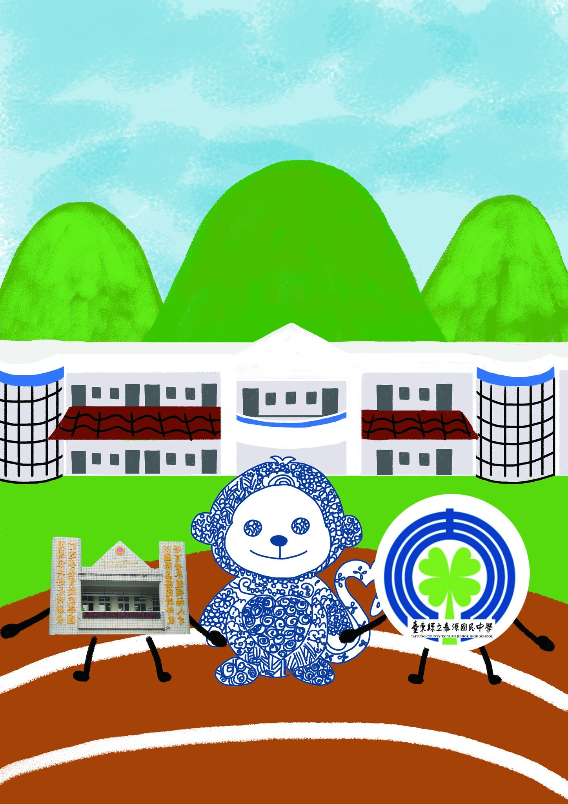
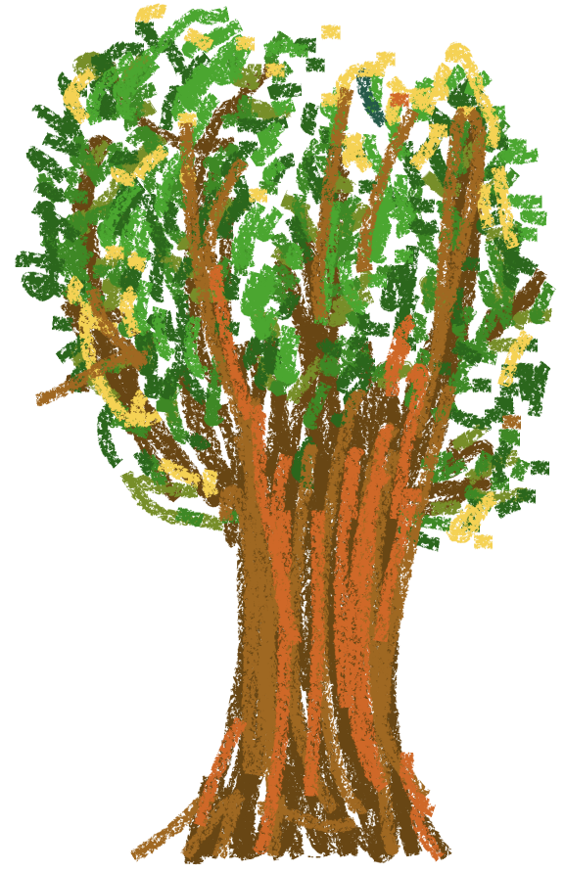
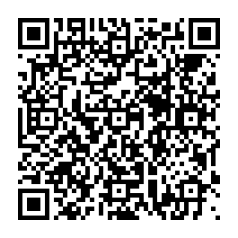
北源校刊-北方奇源
第一期
11月份
三校聯合 運動會

Slide 2
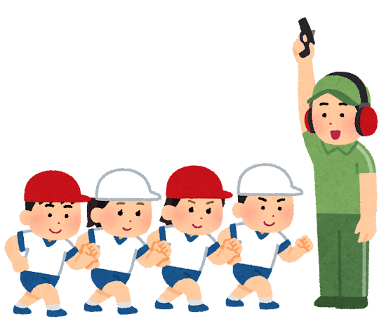
土窯
精采回憶 - 坑燒 (9/23)
17
作品
19
20
21
歡迎投稿至五甲月刊許願箱
校園偵探
03三校聯合運動會
05 三校聯合運動會的由來
07 運動會的事前準備
09 精彩回憶
季節限定
11橘子的秘密
13 季節語文
保健專欄
15牙齒保健
16 護姐的小叮嚀

Slide 3
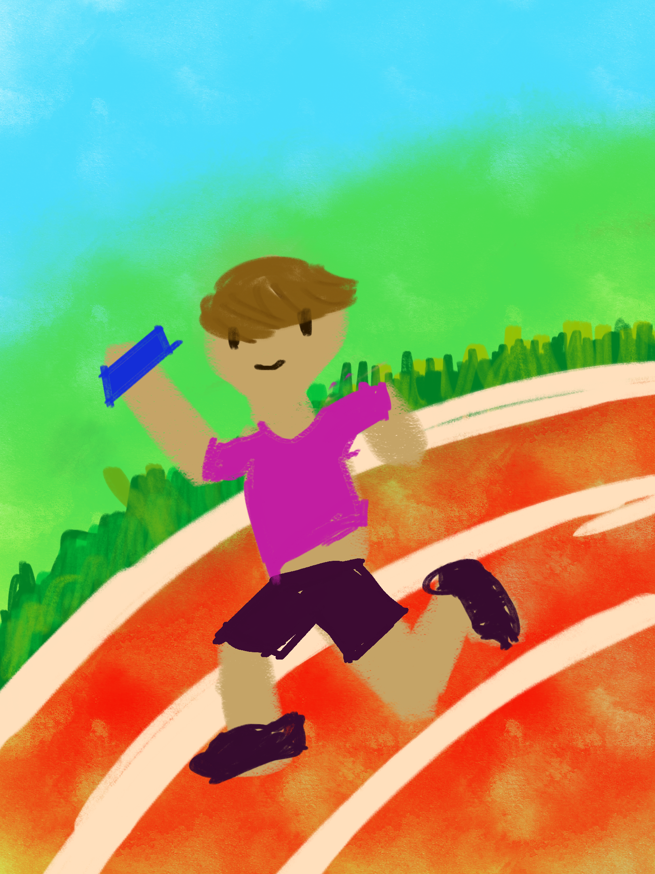
校園偵探
三校聯合 運動會
你知道嗎 Q&A
Q：為什麼我們要三個學校
一起辦運動會
答案在下一頁
季節限定
嗨嗨！又到了今年的運動會
不知道小朋友的心情如何，你擅常甚麼呢？
嘩！好多表演一個接著一個
咦？表演的舞蹈是怎麼準備的呢？
學校的制服又是怎麼制定的呢？
攤販是怎麼來的哪？
很好奇吧，讓我們繼續看下去。
保健專欄
作品展覽
感謝 黃正吉 主任提供資訊

Slide 4
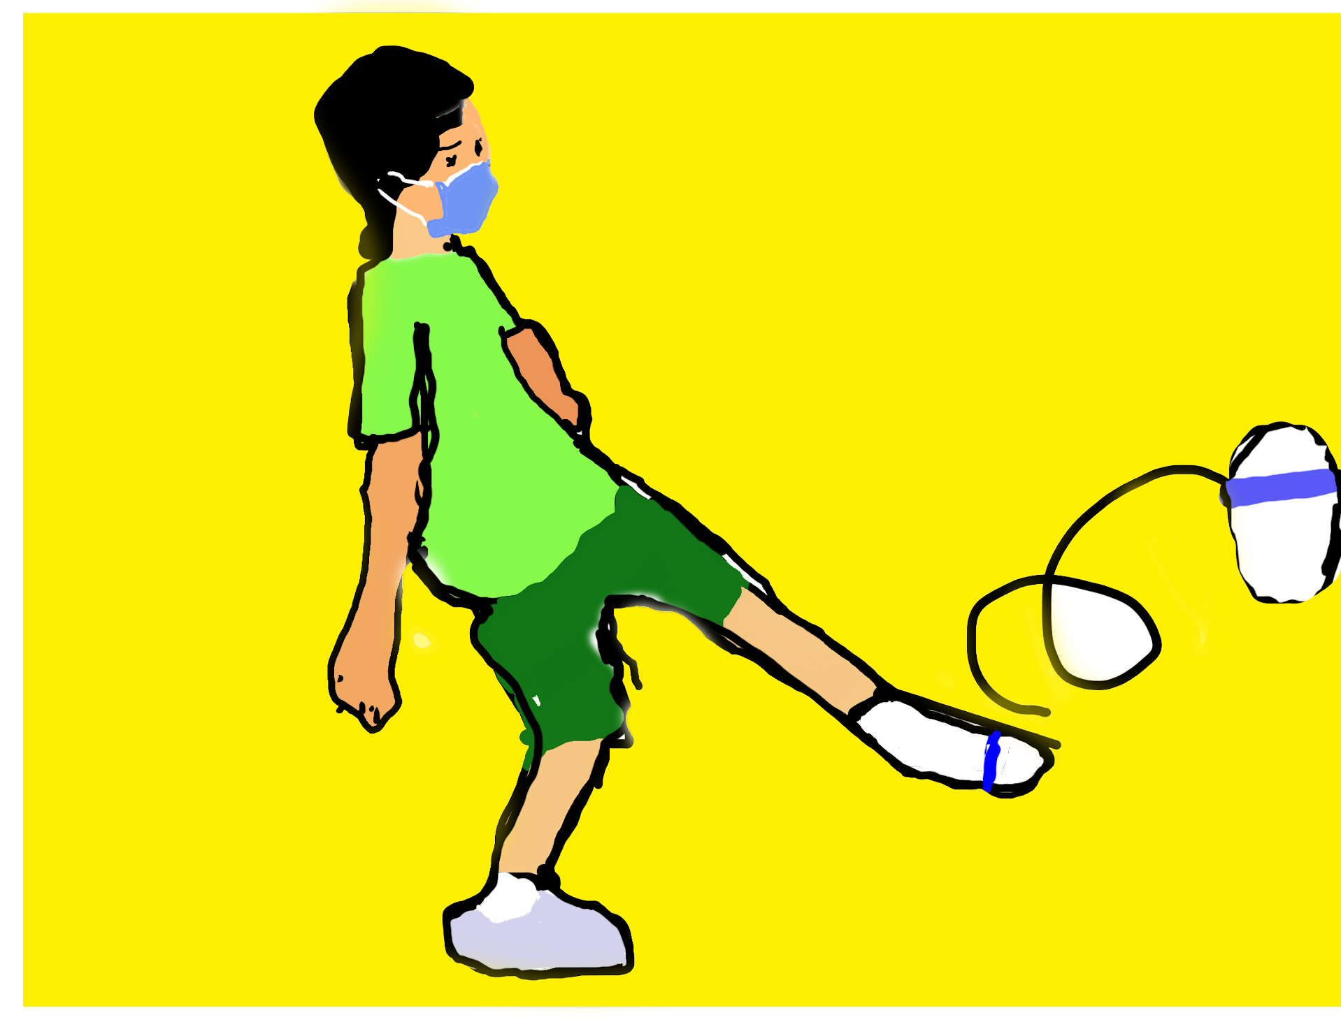
校園偵探
運動會 的由來
三校聯合
你可能很好奇我們為什麼要三個學校一起辦運動會。
後來我們問了主任，原來是因為我們學校人太少，所以決定三個學校一起辦運動會。
攤販的由來
你發現了嗎？我們運動會的時候有許多攤販，有些是公益的，有些是學校發邀請卡給攤販，讓他們來賺錢。
季節限定
保健專欄
作品展覽
感謝 黃正吉 主任提供資訊

Slide 5
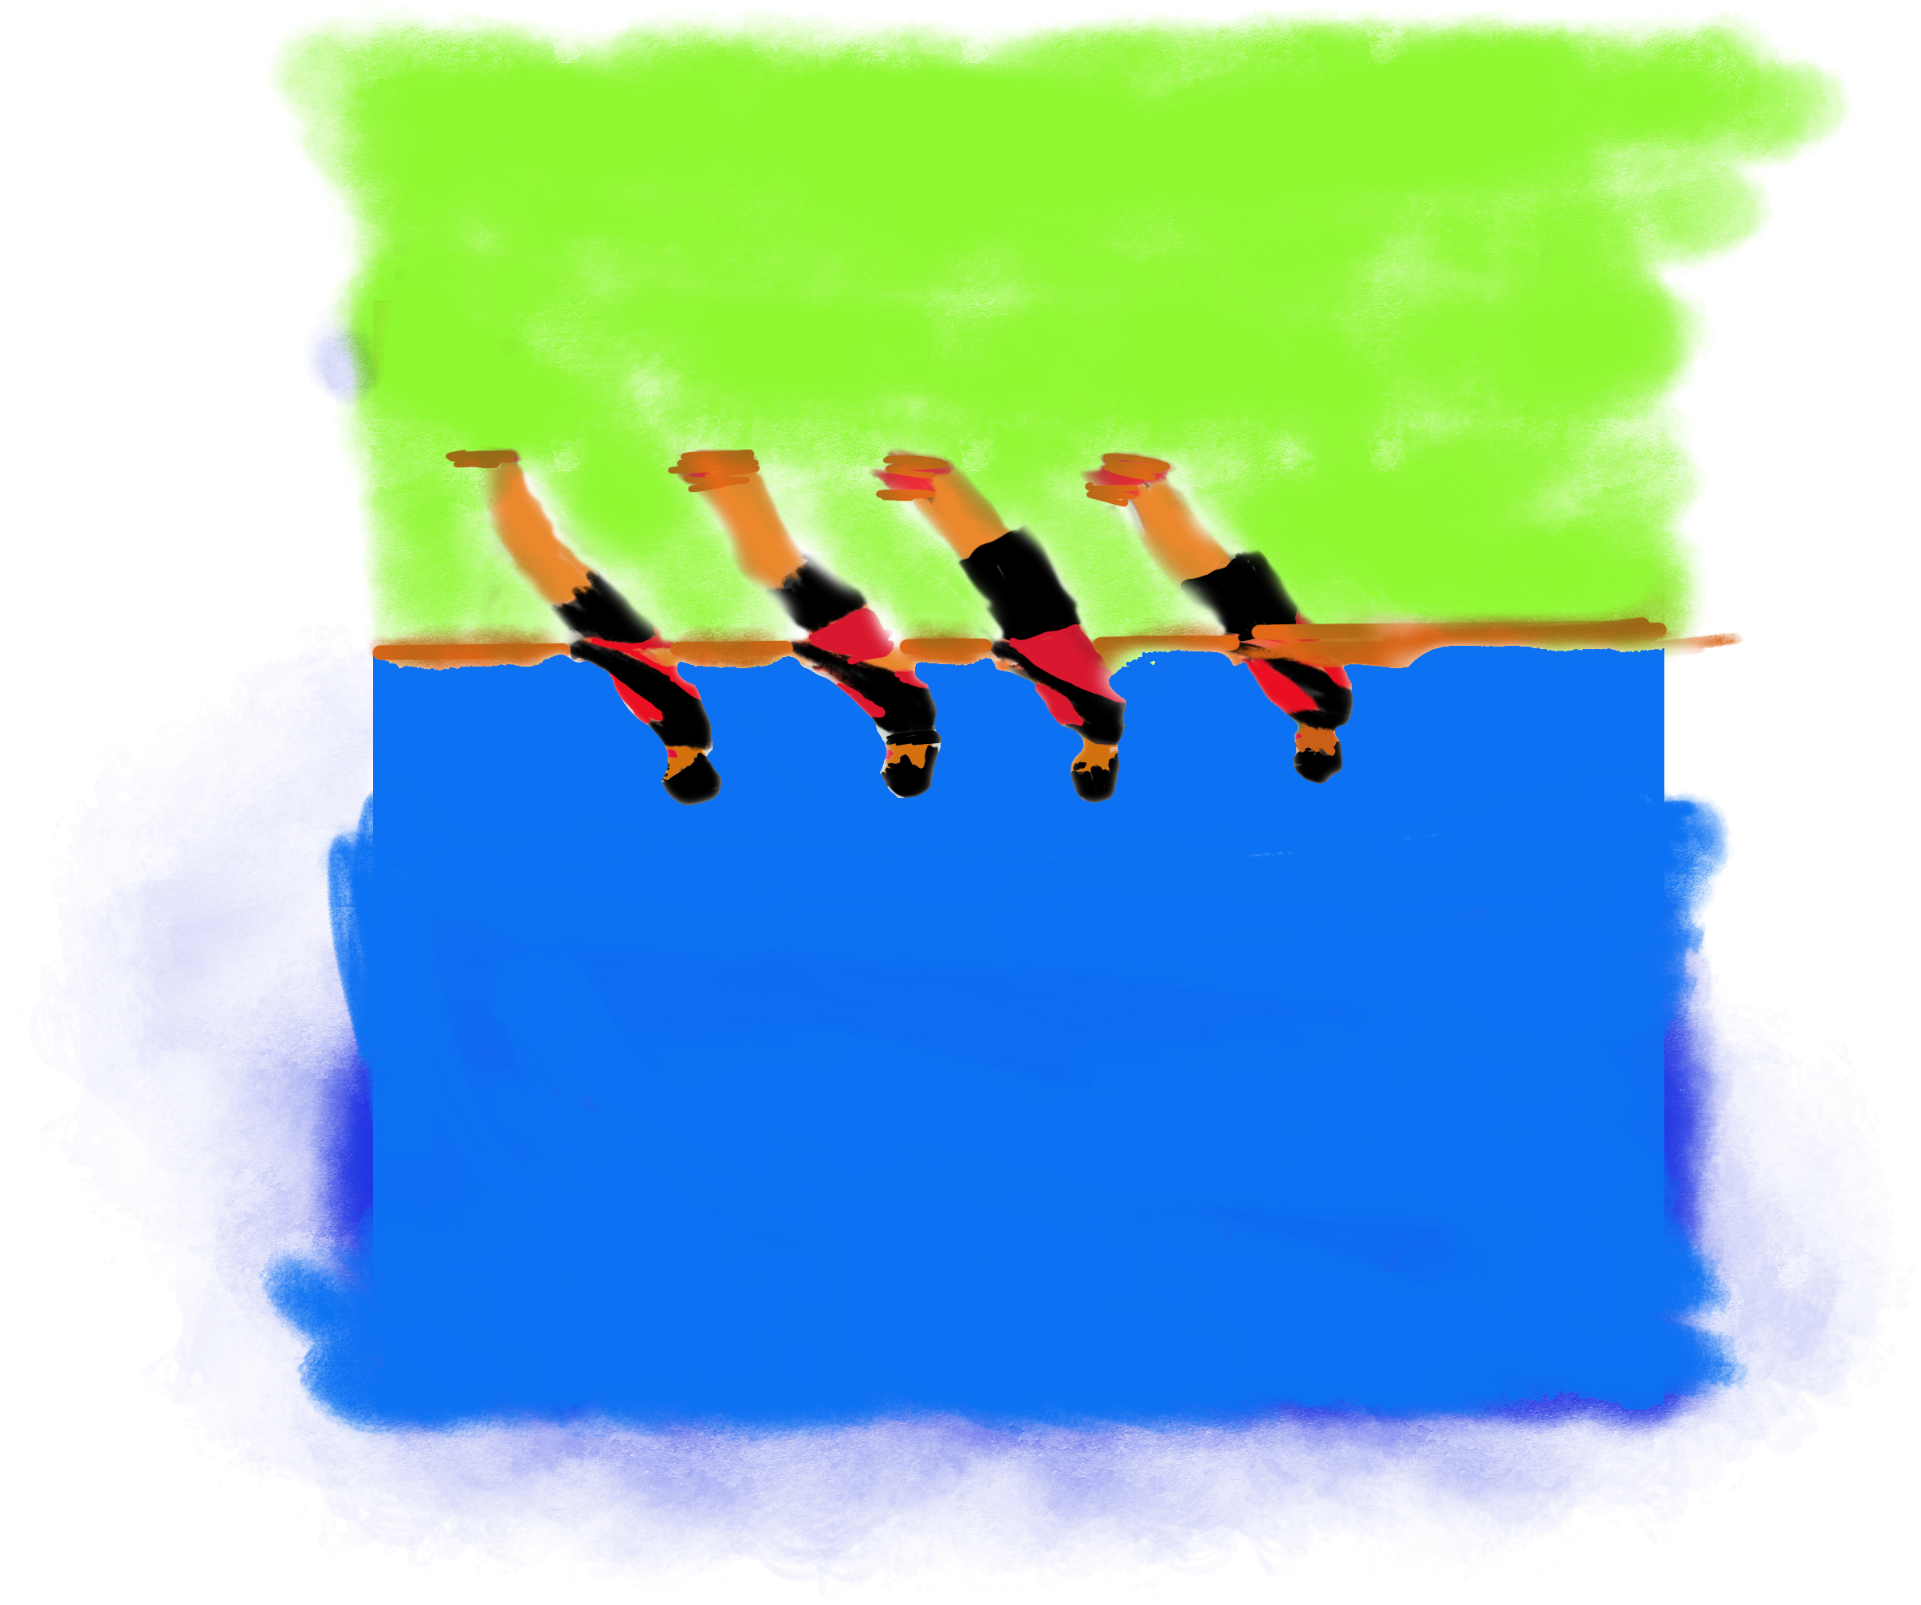
校園偵探
運動會的 事前準備
制服的設計
我們的制服上總是有個猴子的圖案，為什麼用猴子呢？
原來是因為猴子是北源的特色。
獎品資訊
獎品是按照年齡等條件分配
季節限定
保健專欄
作品展覽
感謝 黃正吉 主任提供資訊

Slide 6
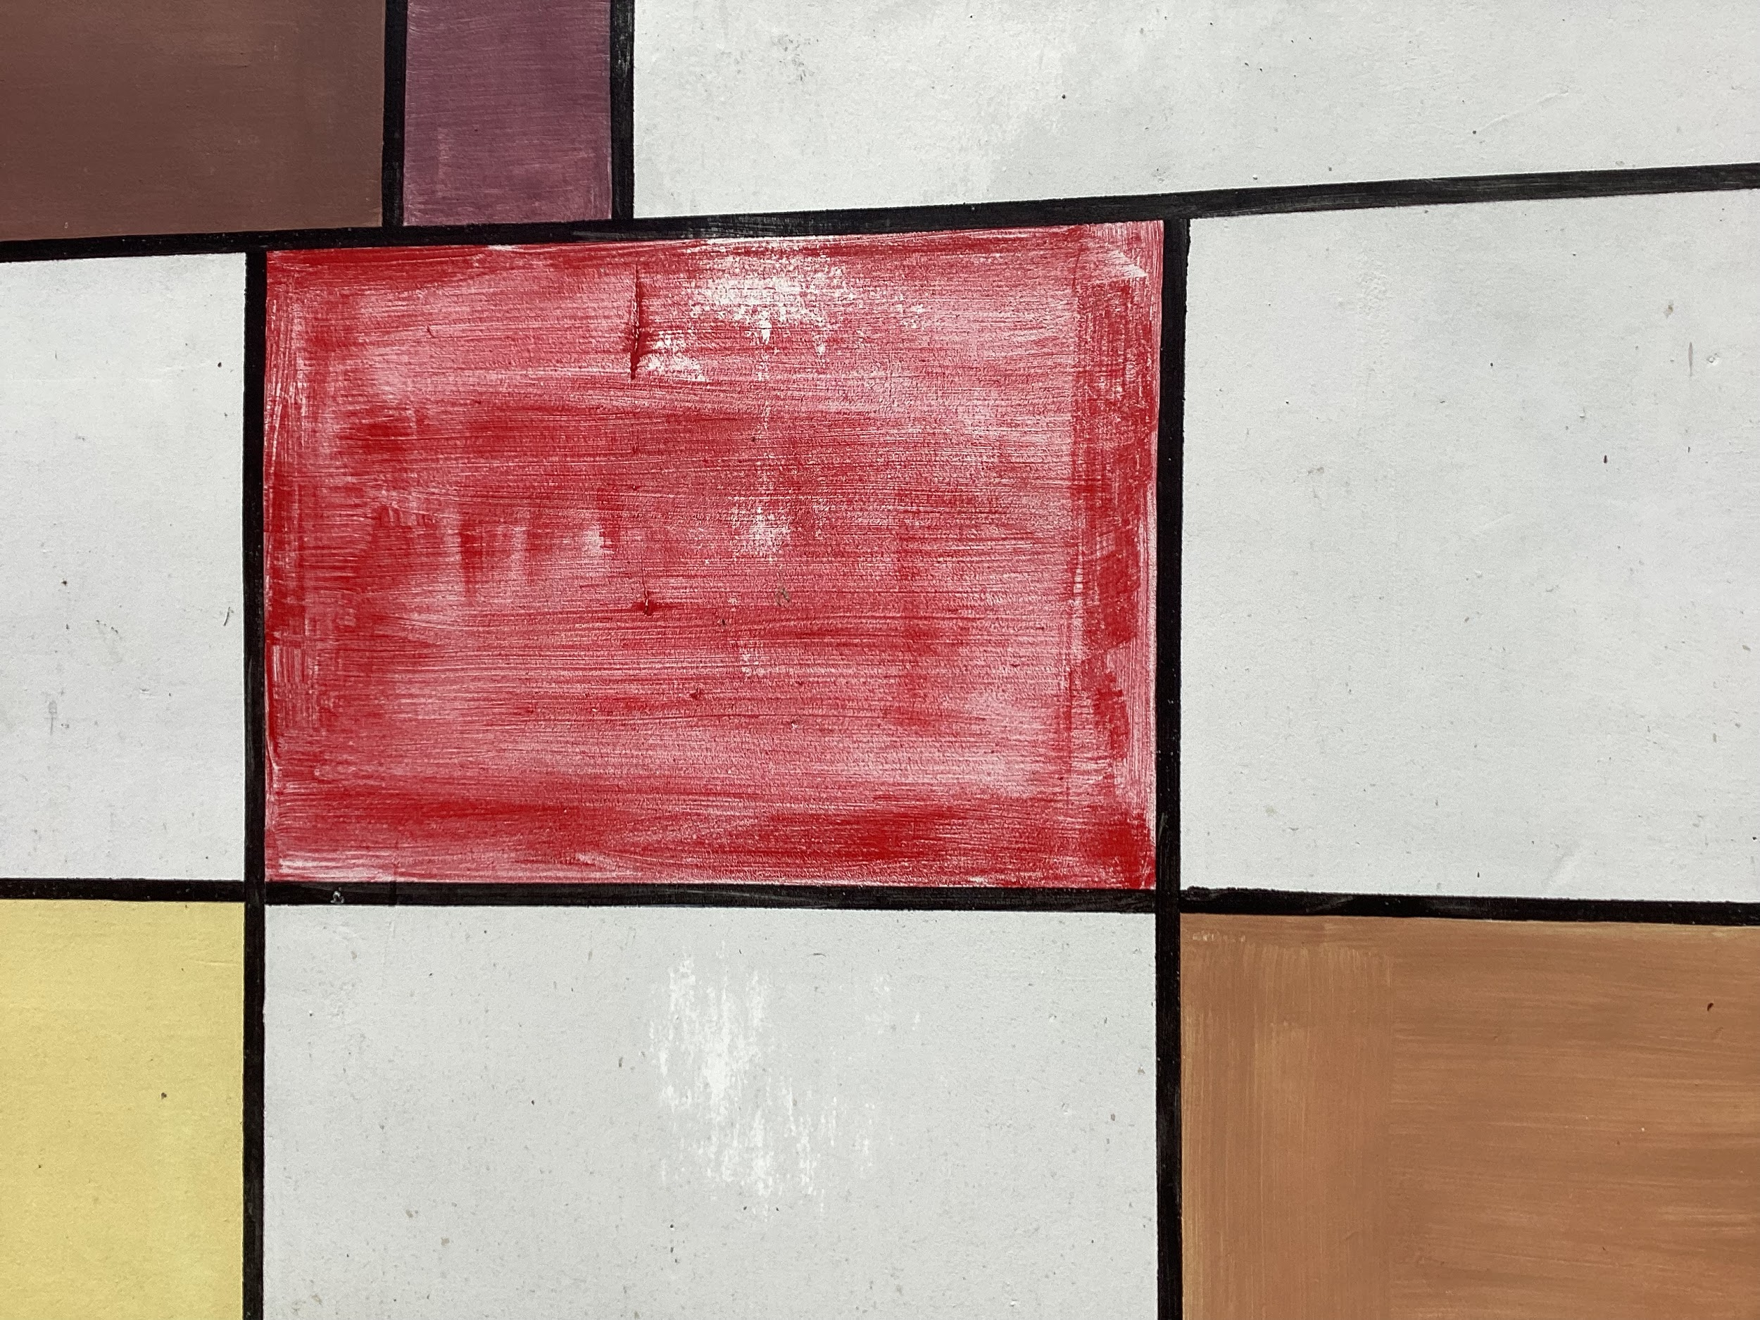
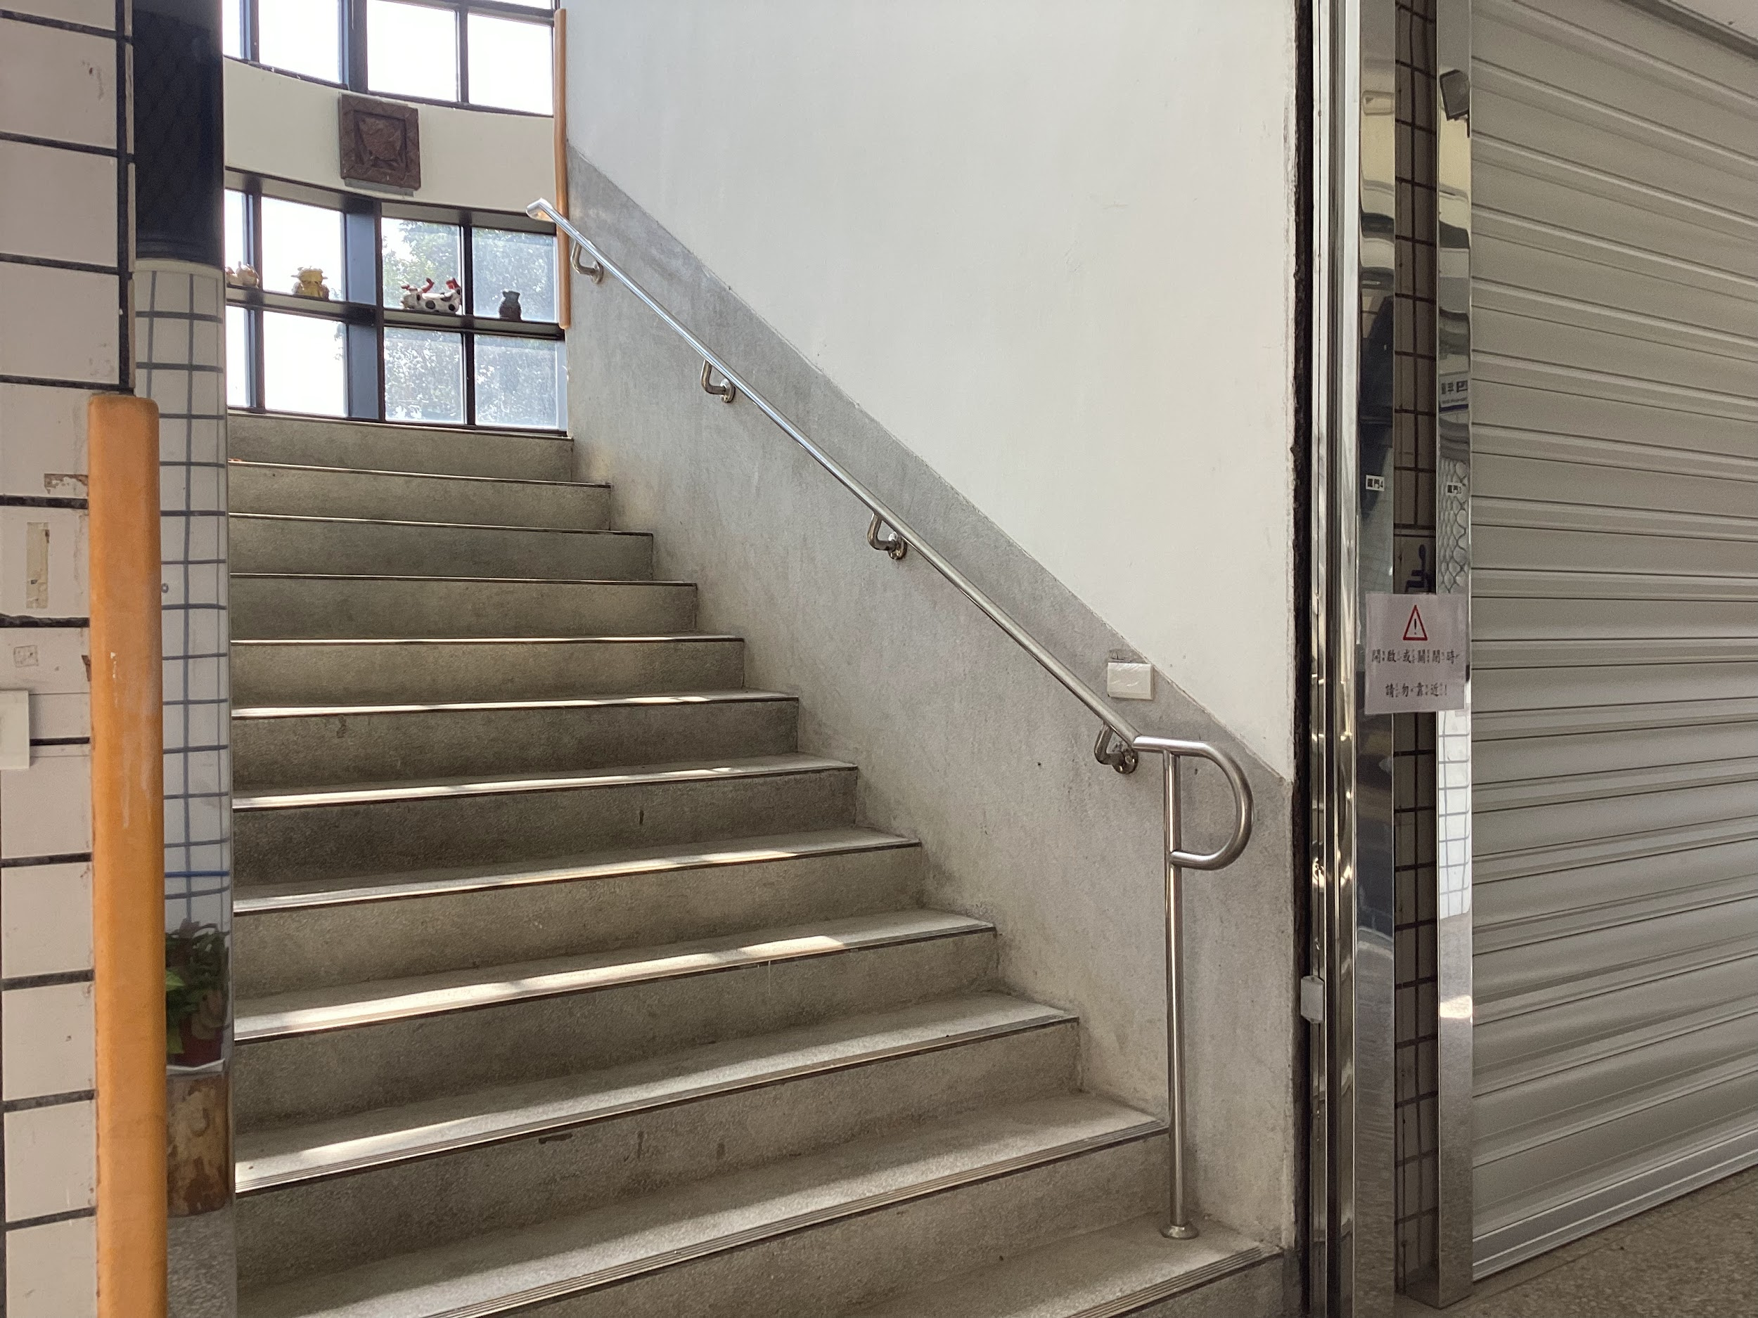
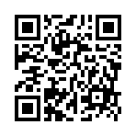
校園偵探
校園偵探
這是只有高手才會的題目，快來挑戰吧！
季節限定
QR code
掃我挑戰
或進入_____（表單網址）
保健專欄
作品展覽

Slide 7
校園偵探
季節限定
保健專欄
作品展覽

Slide 8
校園偵探
季節限定
保健專欄
作品展覽

Slide 9
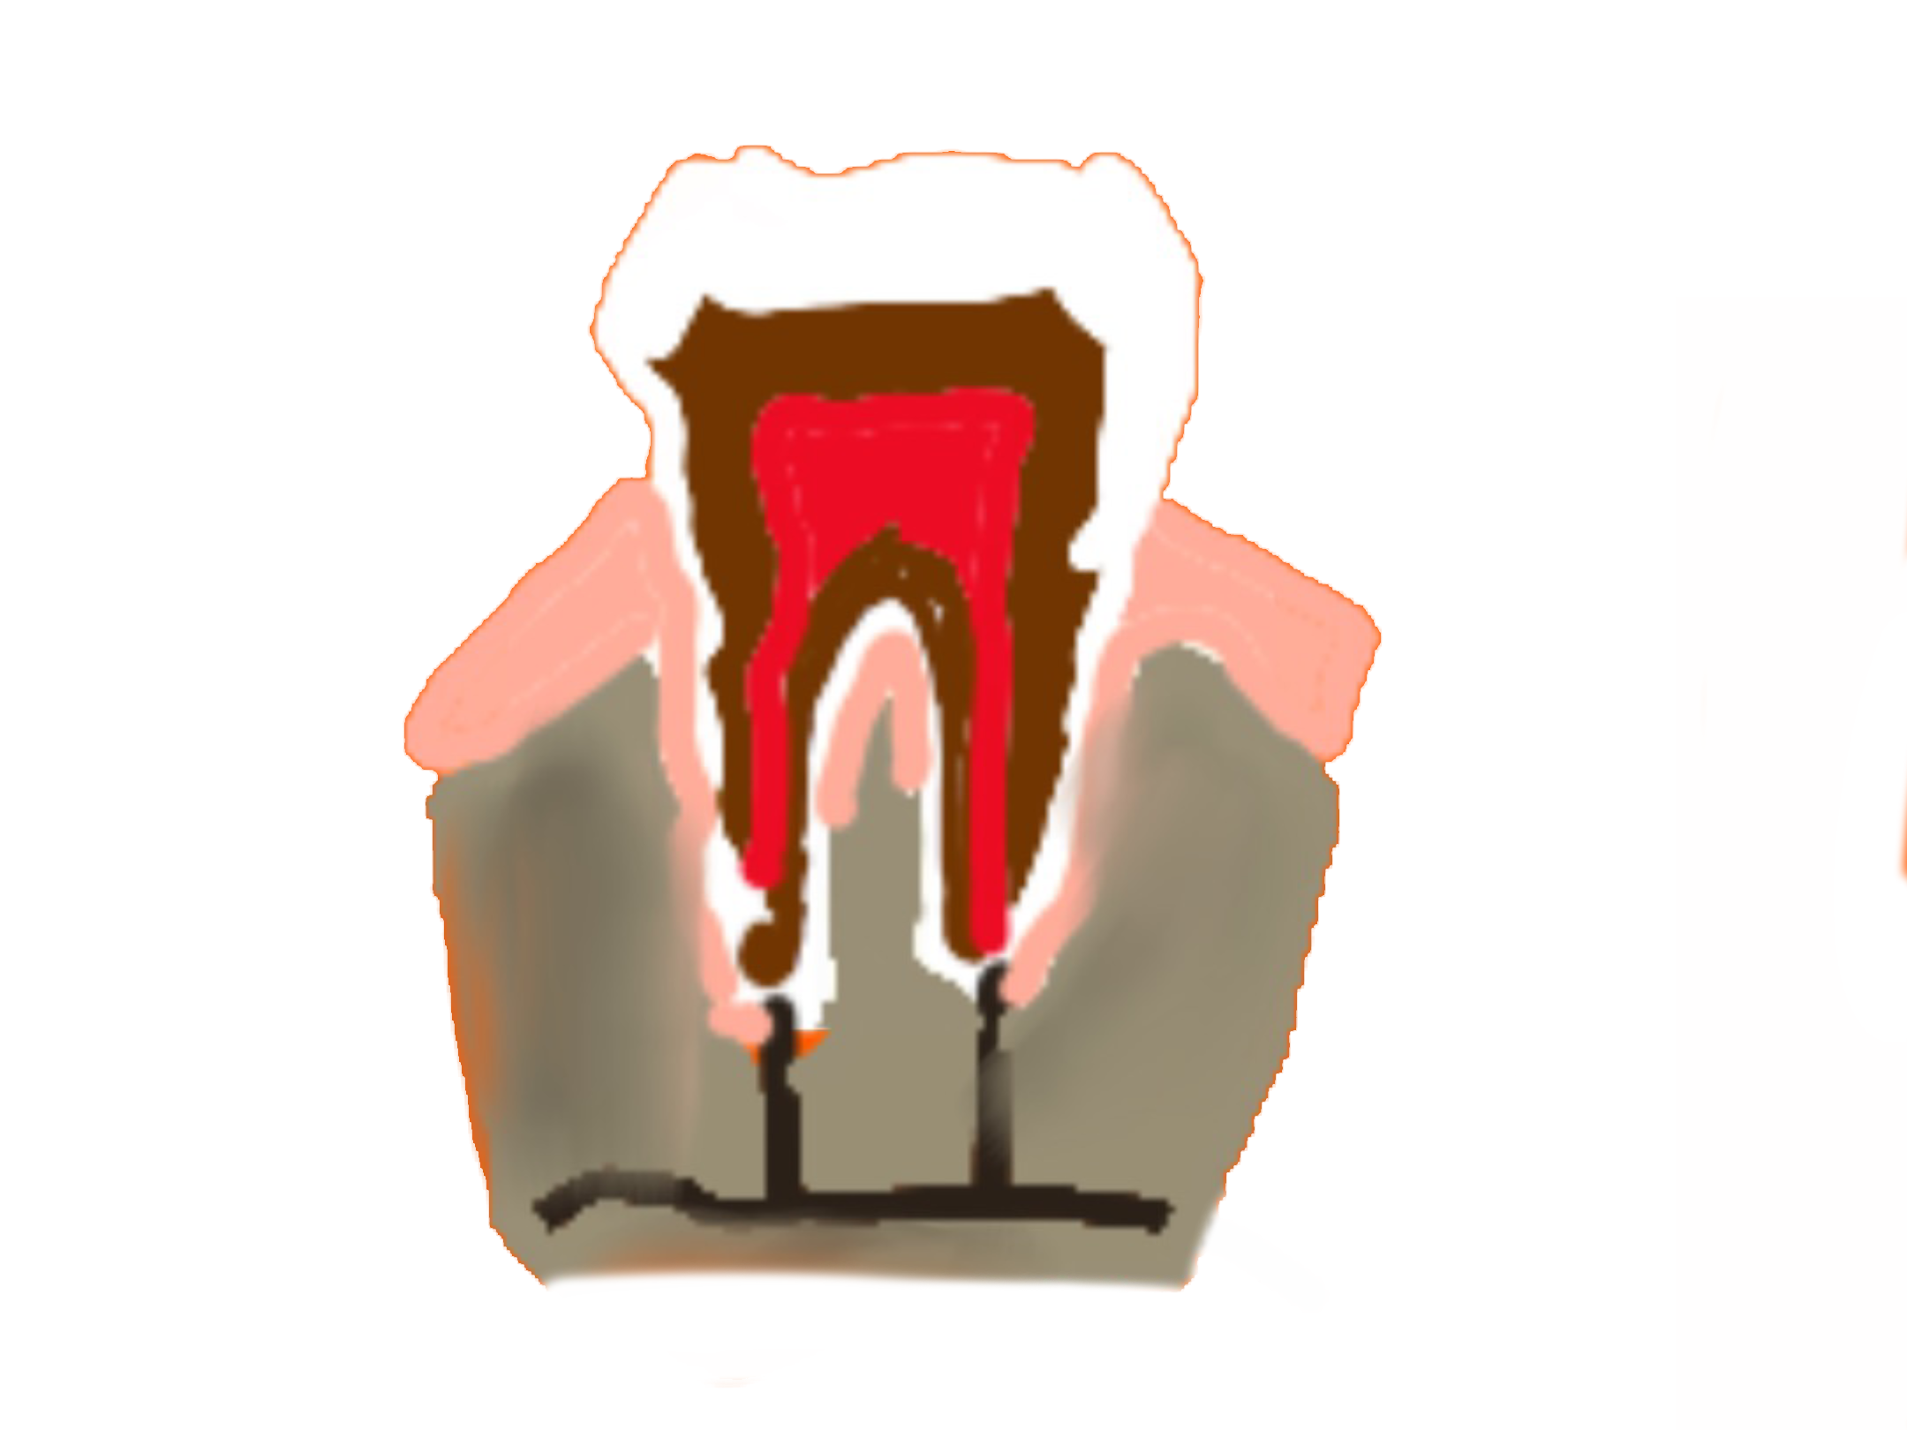
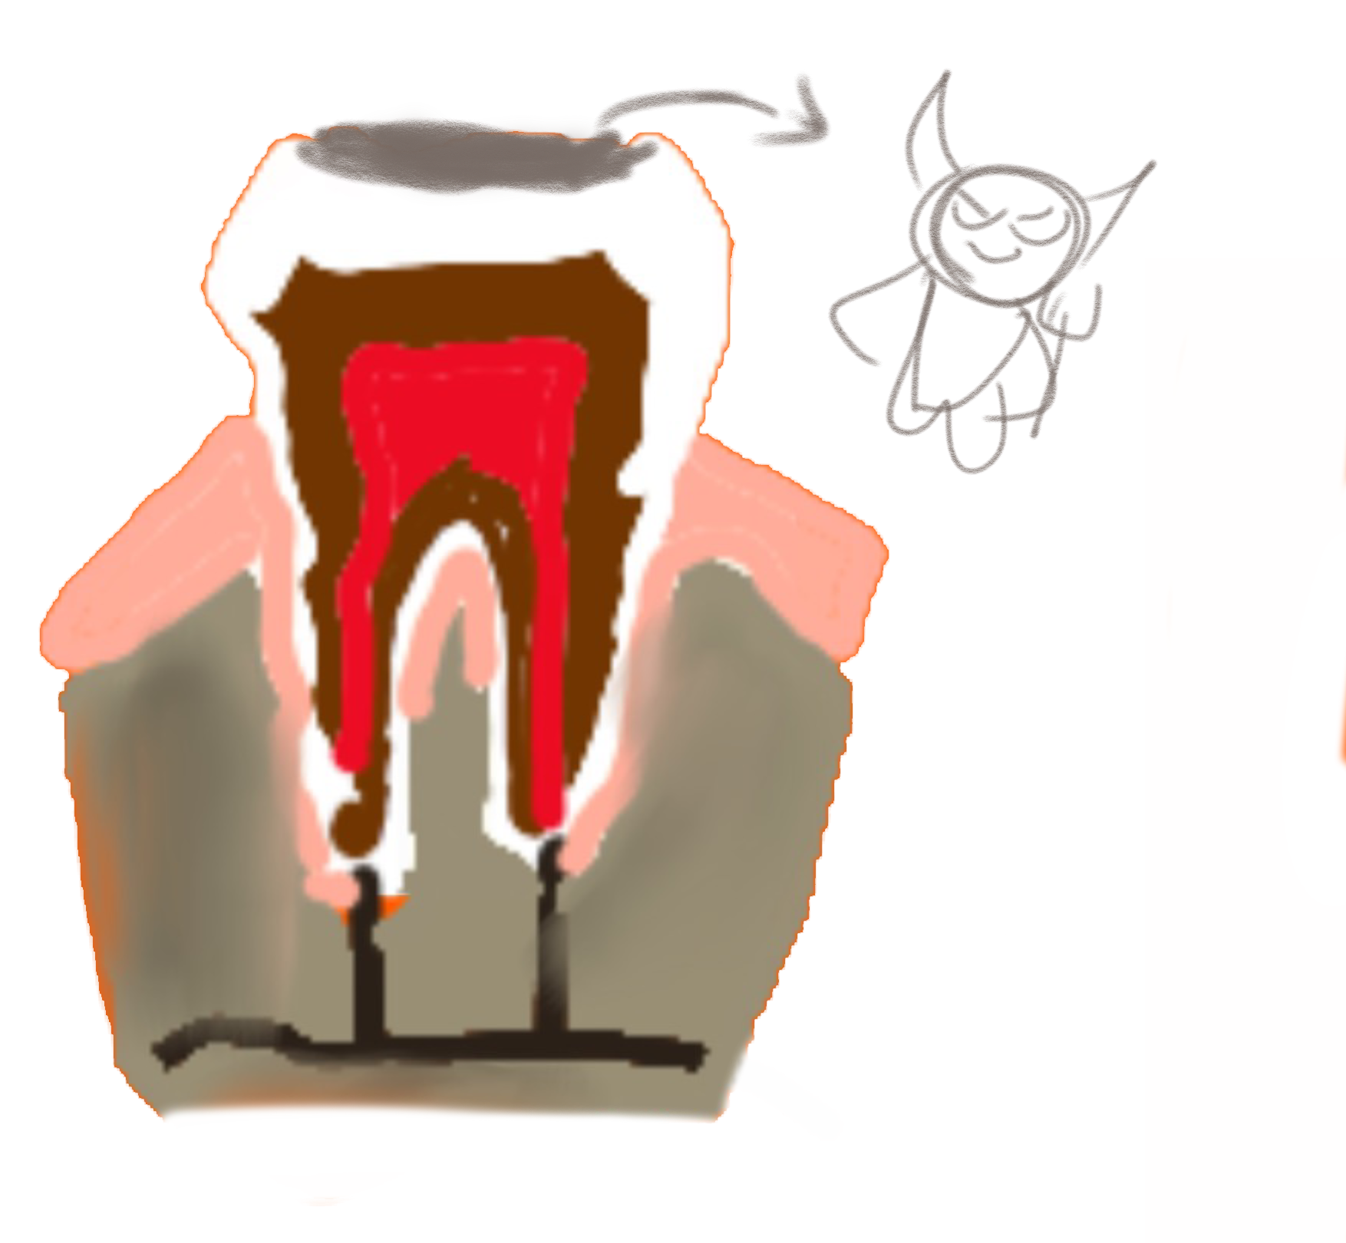
校園偵探
牙齒 的重要性
俗話說:
「牙痛不是病
但是痛起來要人命 !!」
所以牙齒要保護注意 !!
季節限定
保健專欄
1
刷牙-漱口
2
牙線
作品展覽

Slide 10
校園偵探
季節限定
保健專欄
作品展覽

